Slide 1
Презентация «Экспериментальная деятельность детей группы «Ягодка»
Выполнила: воспитатель Вокина А.В.
Д/сад № 103 ОАО «РЖД»
г.Лиски

Slide 2
Детство – это радостная пора открытий. Познание окружающего должно проходить в непосредственном взаимодействии ребенка с миром природы и разворачиваться, как увлекательное путешествие, так, чтобы он получал от этого удовольствие.
Дети очень любят экспериментировать. Это объясняется тем, что им присуще наглядно-действенное и наглядно-образное мышление, и экспериментирование, как никакой другой метод, соответствует этим возрастным особенностям. В дошкольном возрасте этот метод наравне с игровой деятельностью является ведущим, а впервые три года – практически единственным способом познания мира.
Опыт работы показывает, что элементарное экспериментирование доступно уже детям младшего возраста.

Slide 3
Опыты со снегом

Slide 4
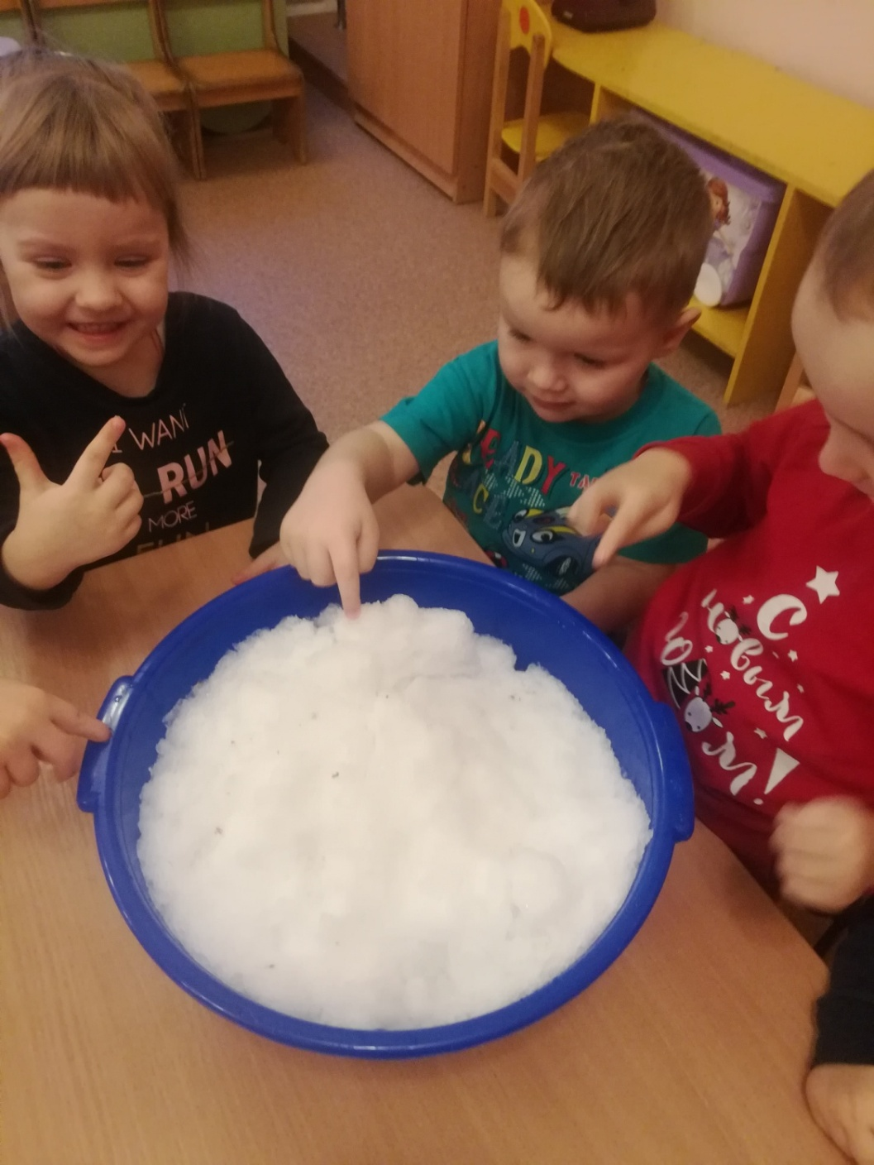
Дети рассматривали снег, осторожно трогали снег пальчиками.
И для себя выяснили, что снег белый, холодный, влажный, из снега можно лепить. А еще - на снегу остаются следы.

Slide 5
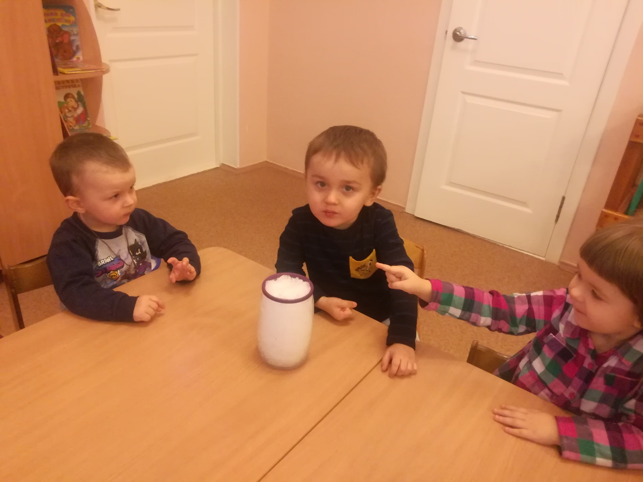
Набирали снег в банку.

Slide 6
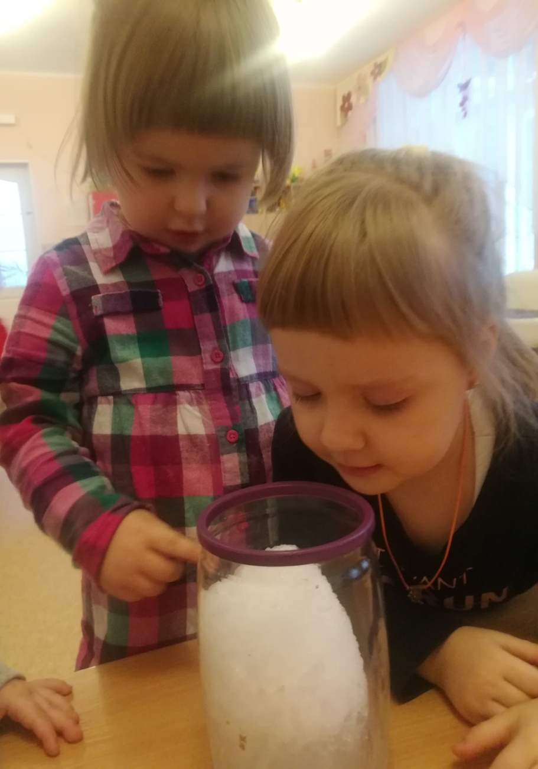
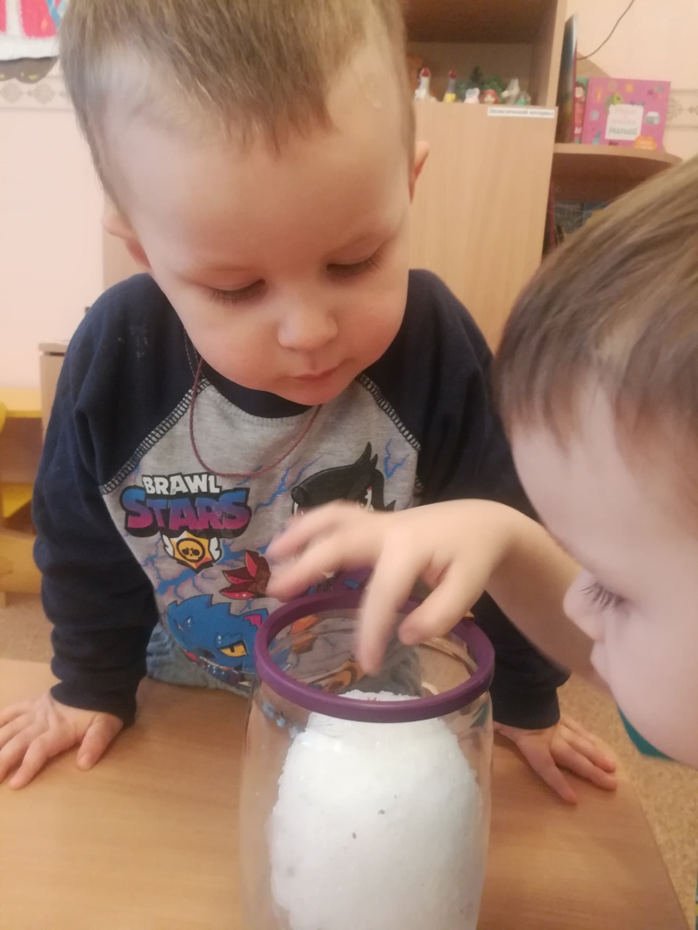
Наблюдали за тающим в банке снегом.

Slide 7
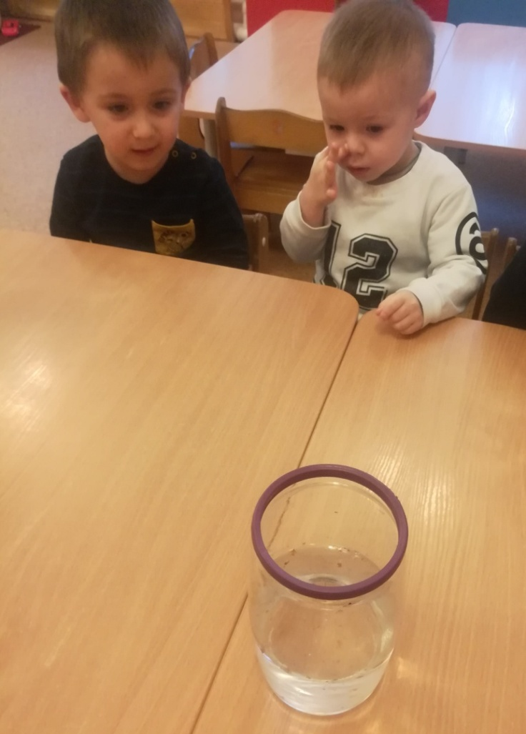
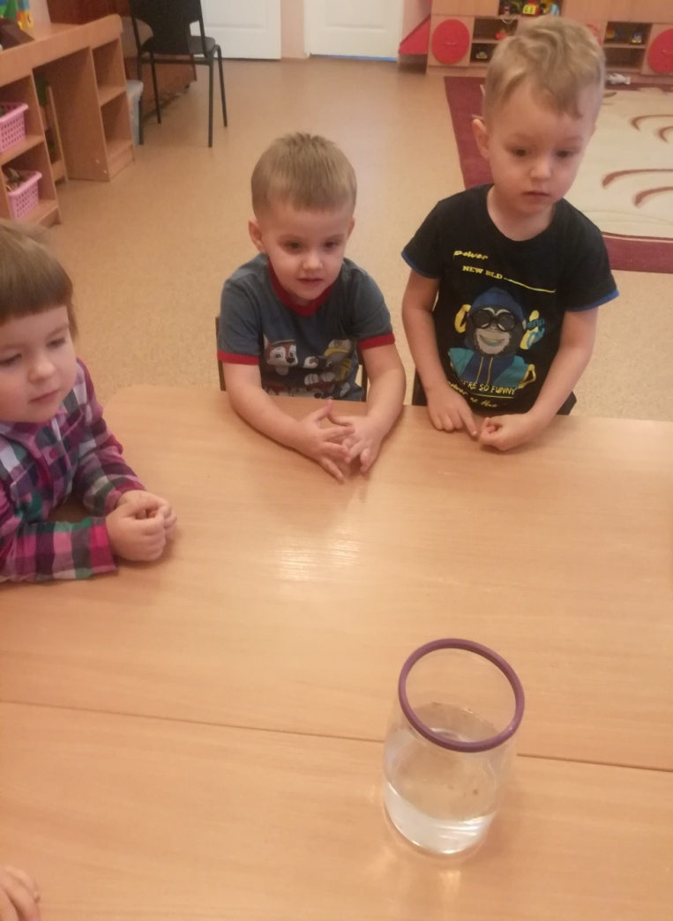
Рассматривали образующуюся из снега воду.

Slide 8
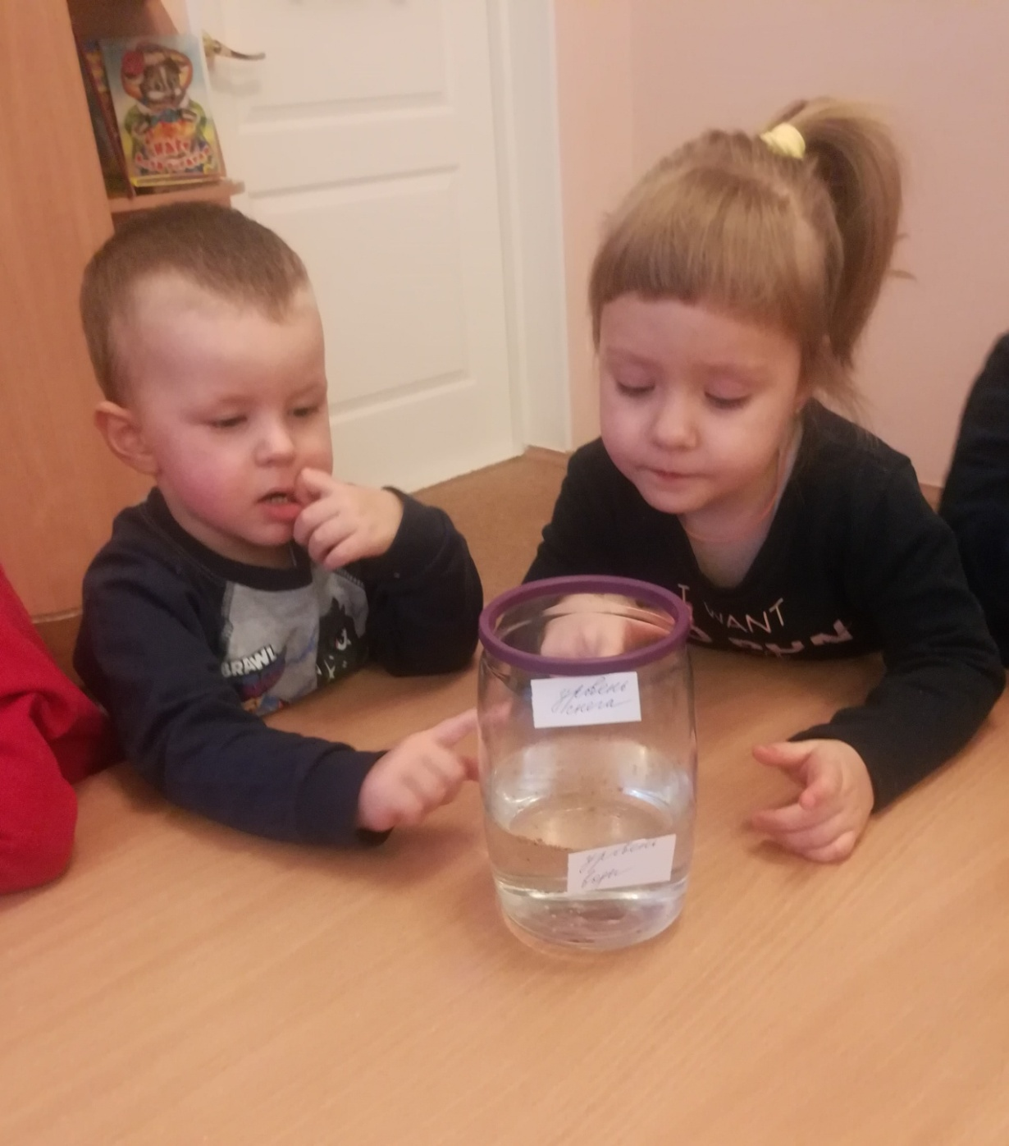
Отмечали уровень воды, сравнивали его с ранее отмеченным уровнем снега.
Оказалось, что снега была полная банка. А когда он растаял, воды оказалось на много меньше.

Slide 9
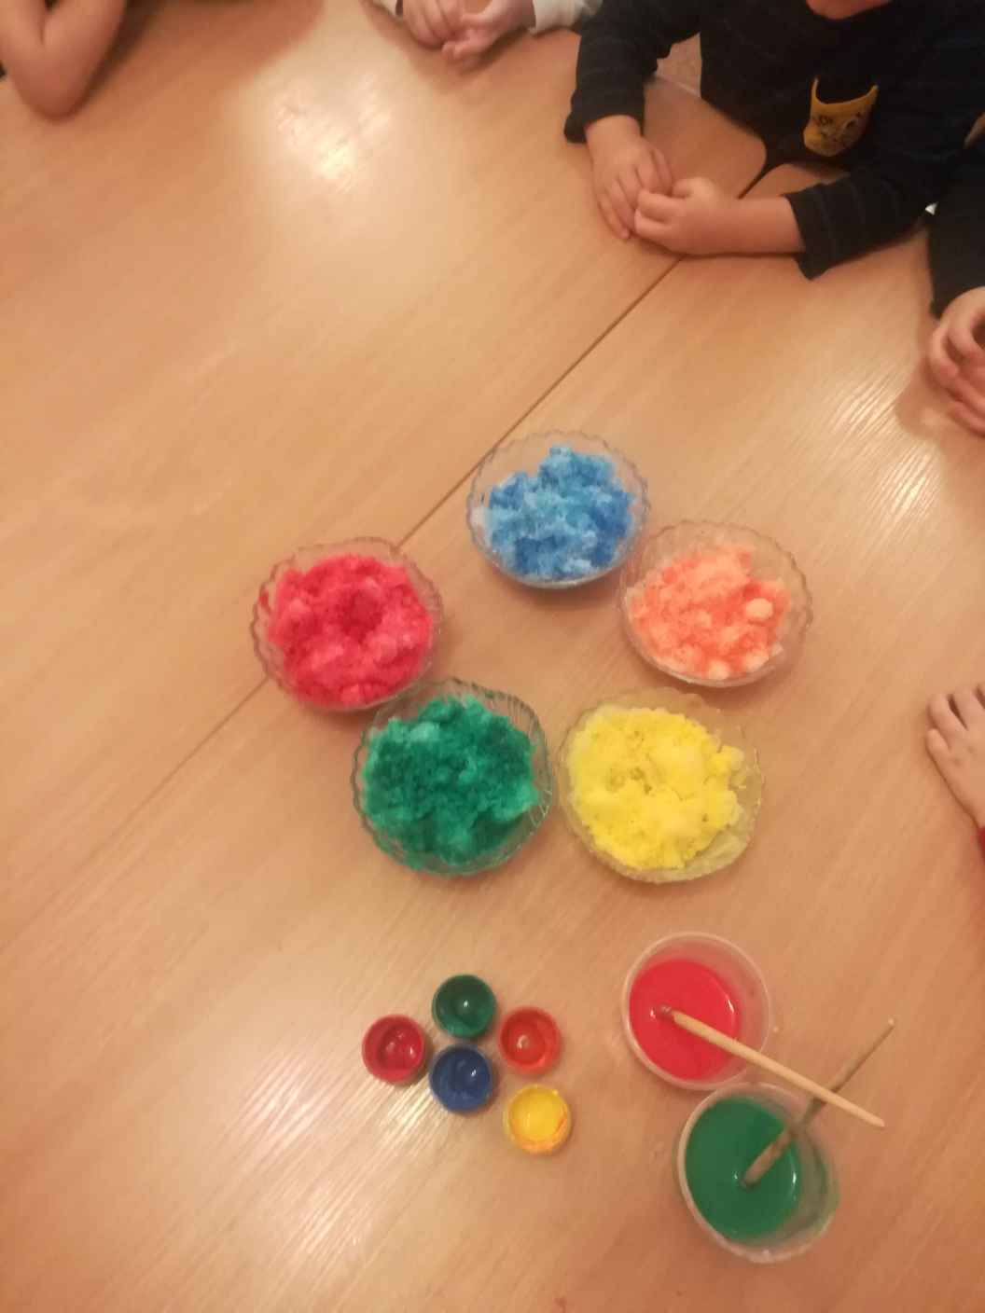
Добавляли в снег краску.
Оказалось, снег можно раскрасить.

Slide 10
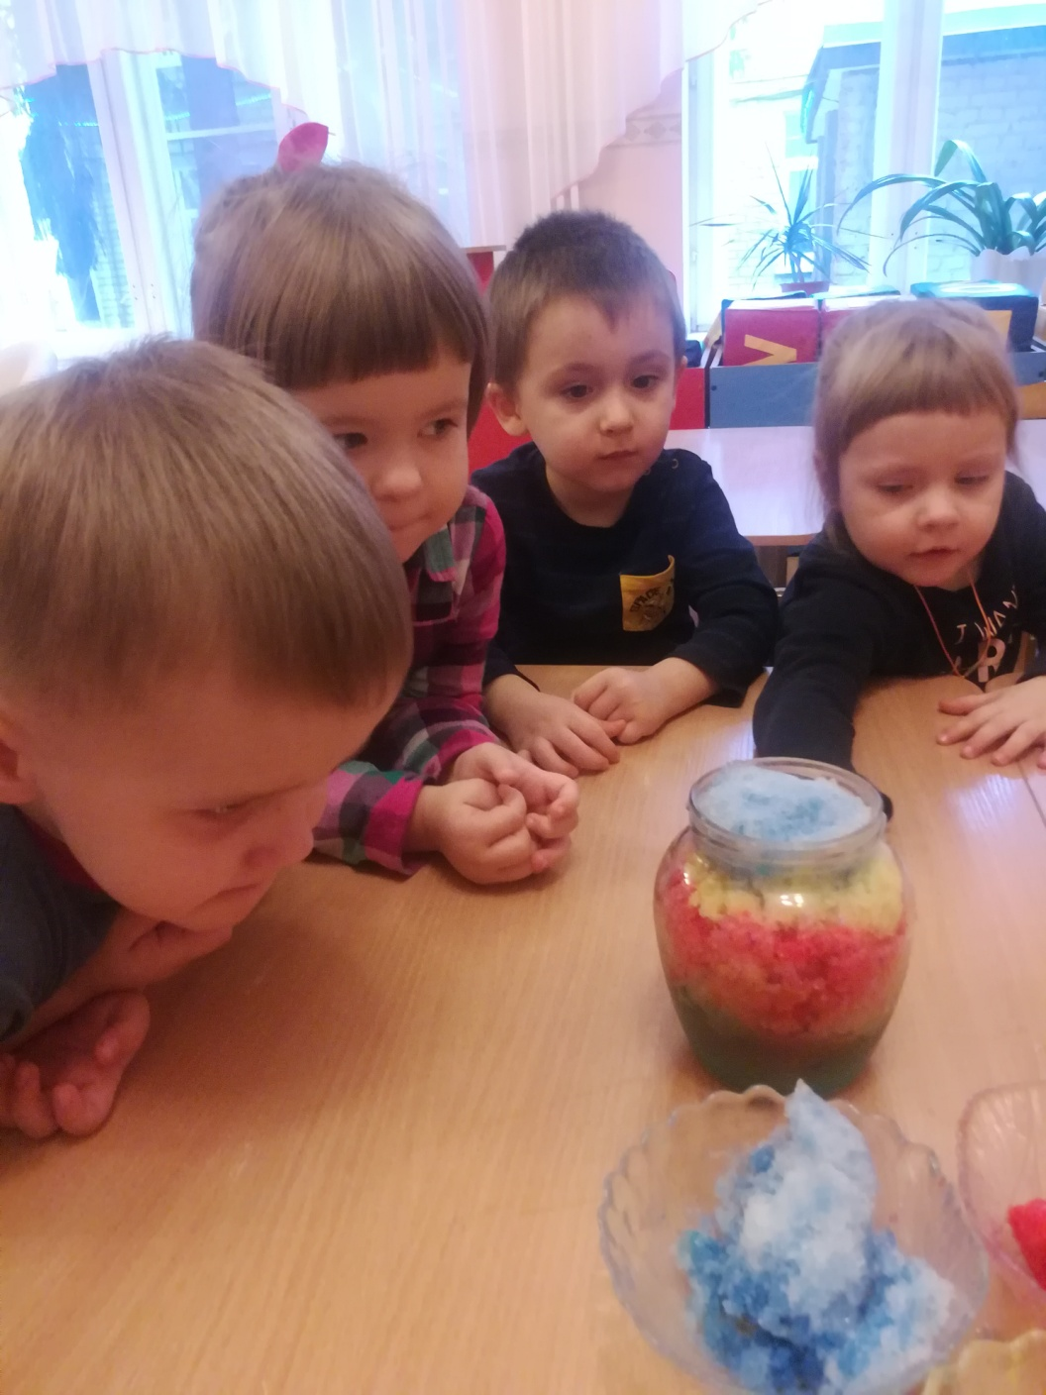
Укладывали снег в банку слоями.

Slide 11
Опыты с поролоном

Slide 12
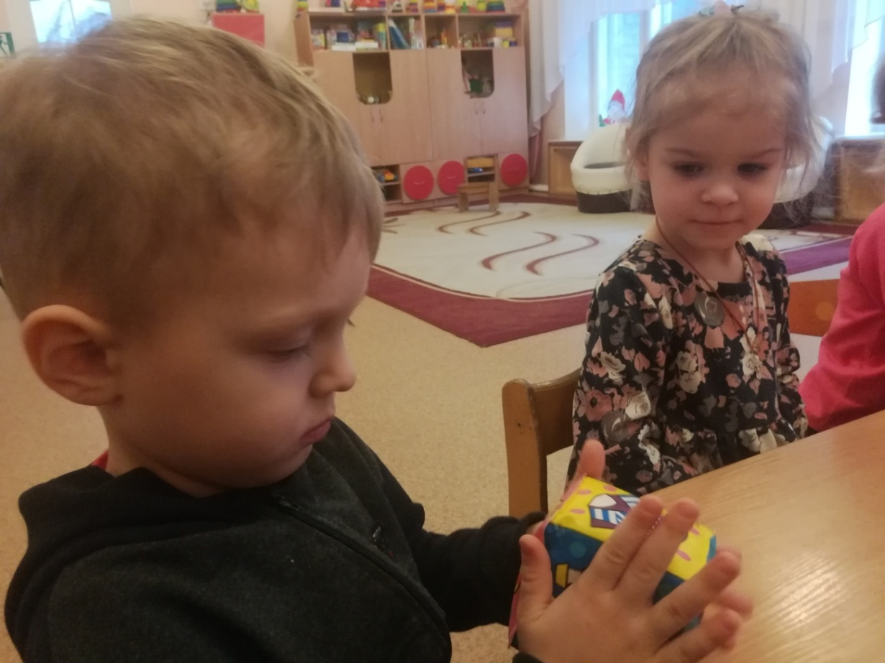
Рассматривали клеенчатый кубик, внутри которого находился поролон.
Выяснили: поролон мягкий.

Slide 13
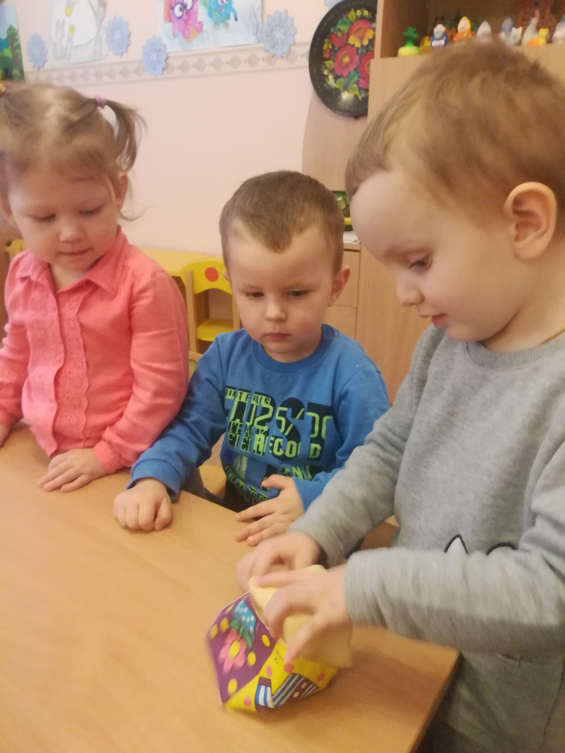
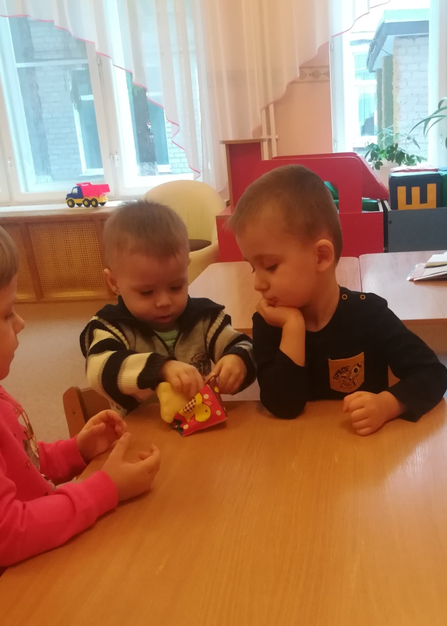
Сжимали и вставляли поролон в кубик, оказалось что поролон можно сдавить, а когда его отпускаешь, он приобретает свою форму.

Slide 14
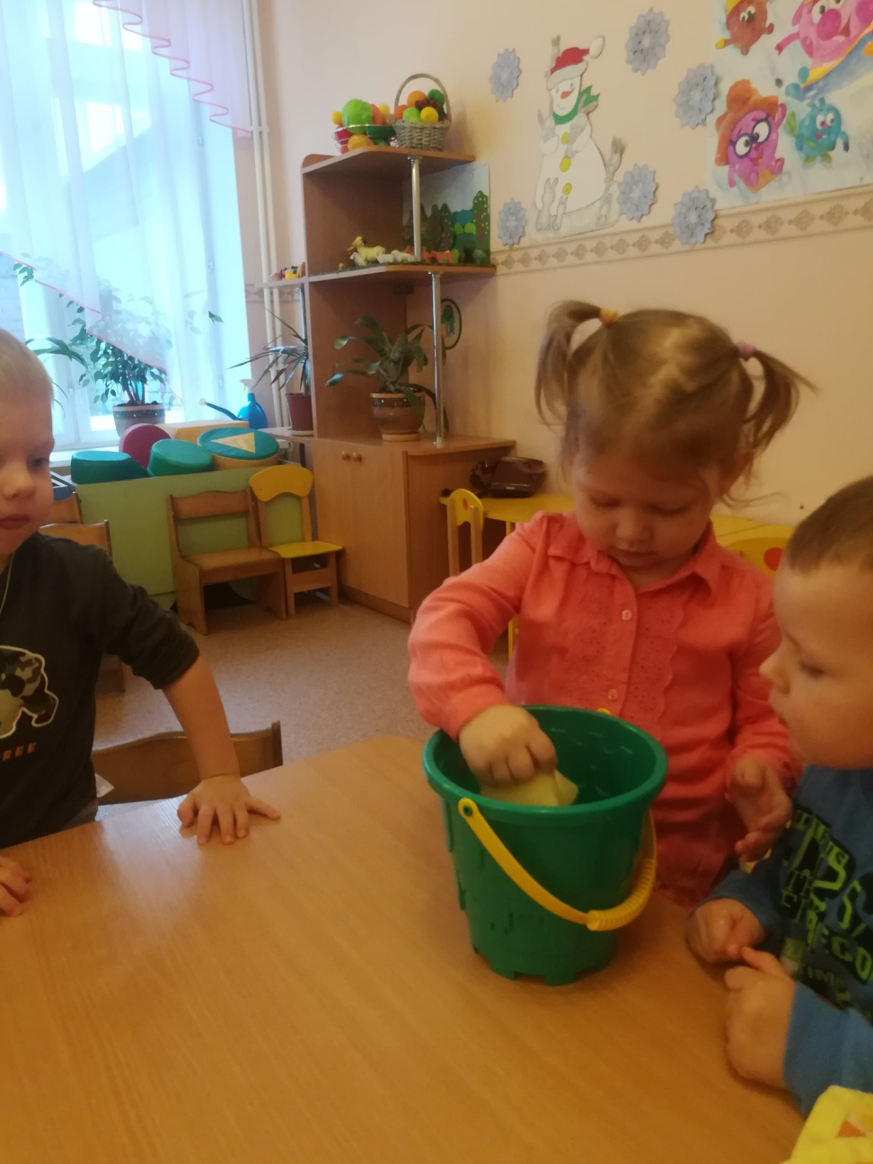
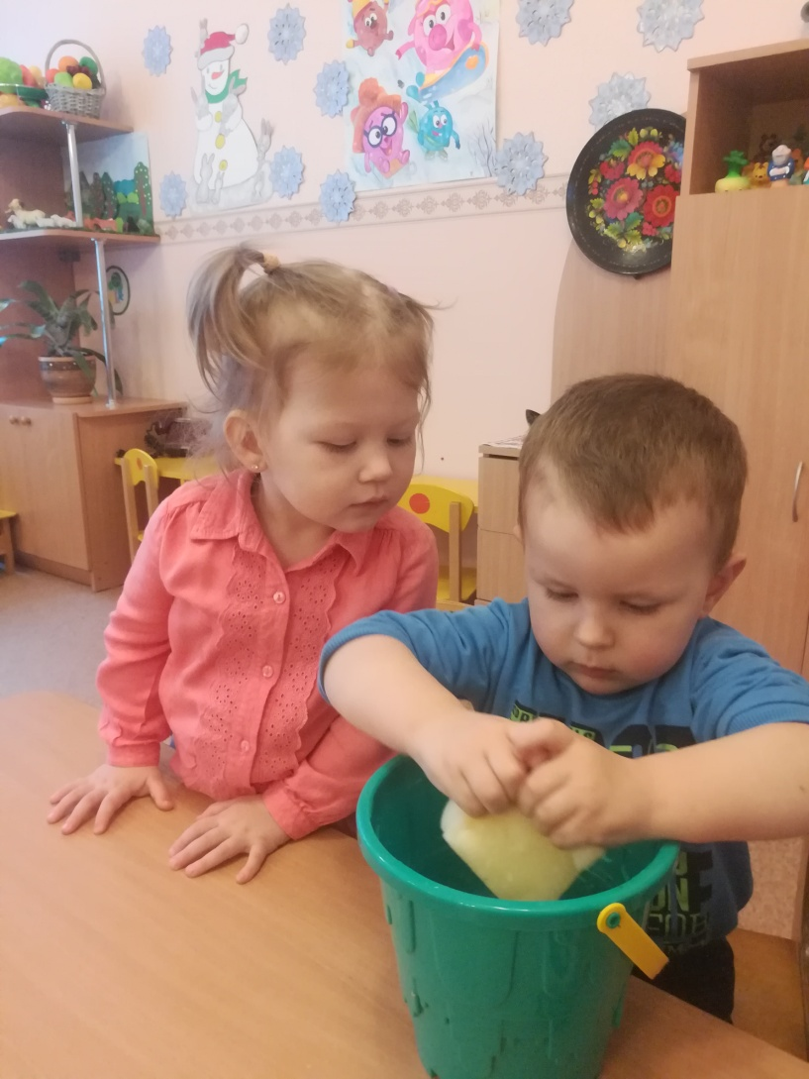
Опускаем поролон в воду, он впитывает воду, становится тяжелым, воду можно отжать.

Slide 15
Игра-эксперимент с водой «Тонет – не тонет»

Slide 16
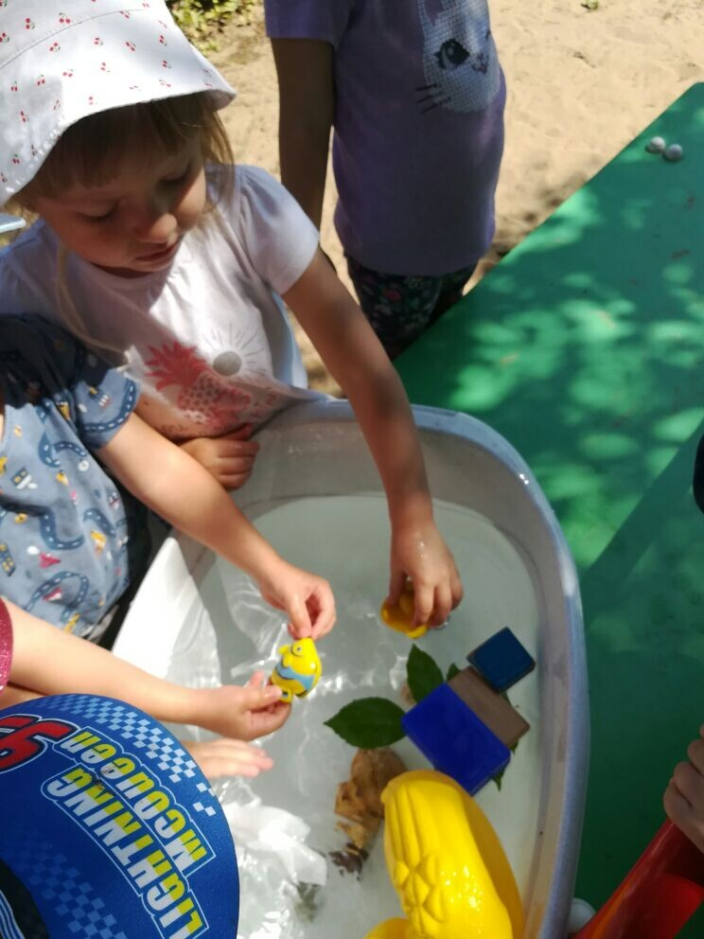
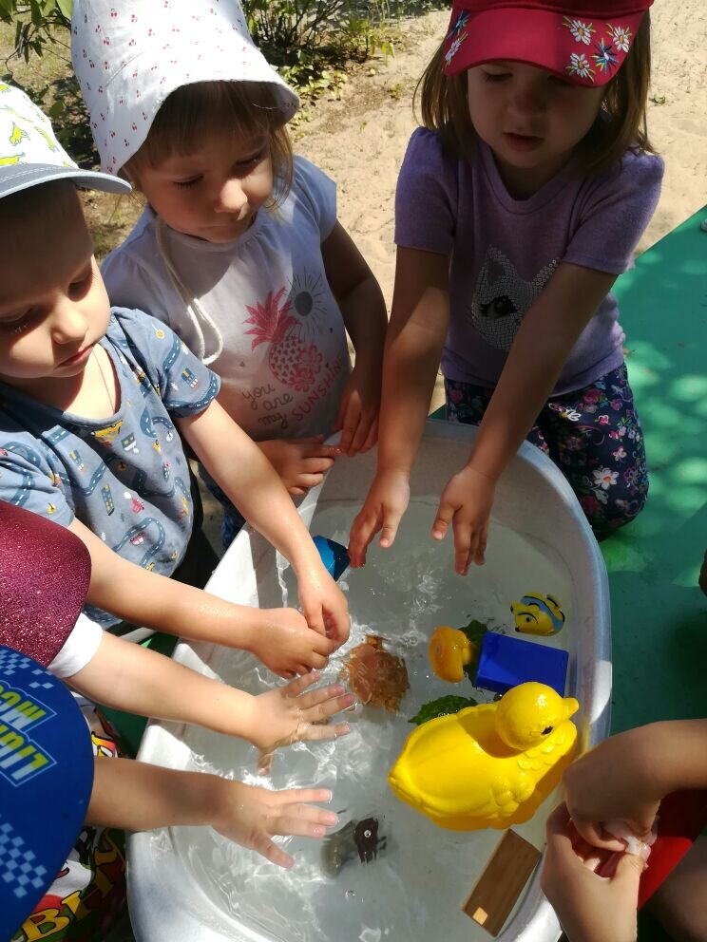
Как же хорошо в жаркий летний день поиграть с водой!

Slide 17
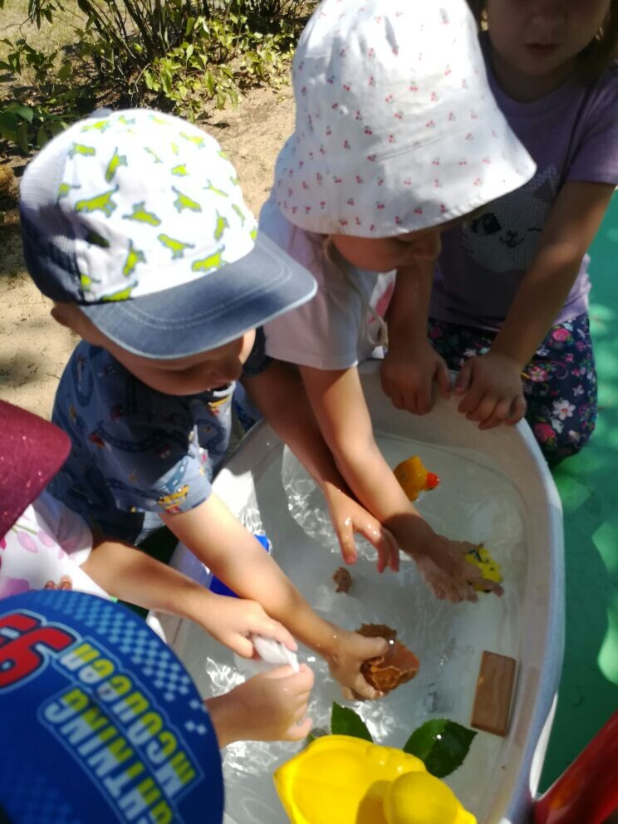
Не просто поиграть, а открыть для себя что-то новое.

Slide 18
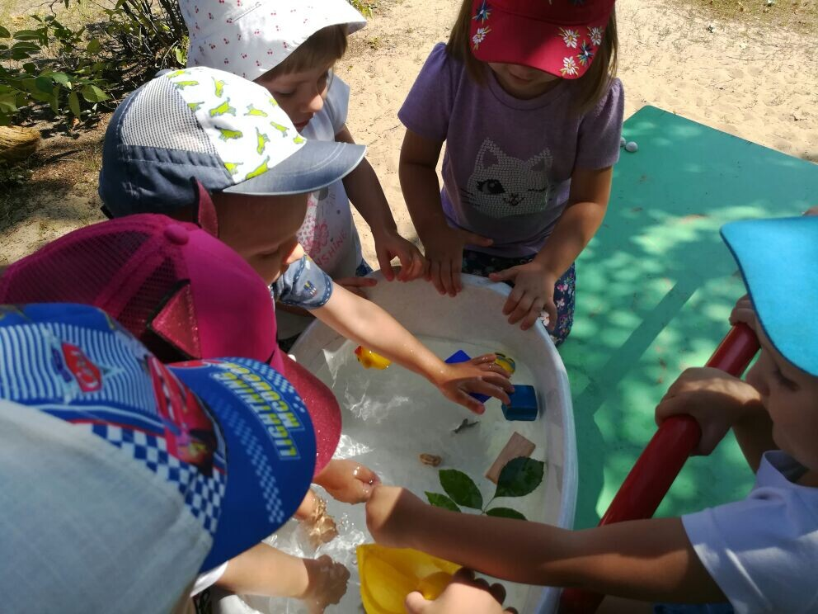
Дети опускали в воду предметы: деревянный и пластмассовый кубики, листик, камни, ракушку, пластмассовые игрушки, тряпочку, болт.

Slide 19
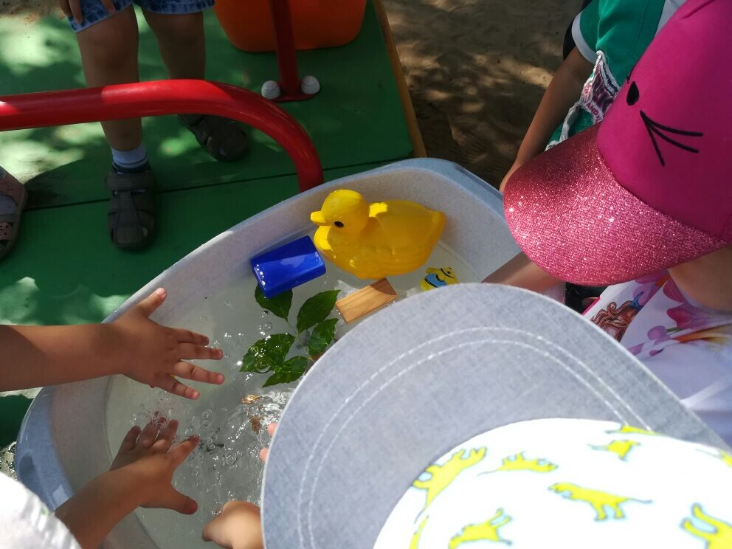
Выяснилось, что листик, предметы из пластмассы и дерева не тонут в воде, а ракушка, камни и тяжелые предметы из железа пошли ко дну. Туда же отправилась и впитавшая воду тканевая салфетка.

Slide 20
Спасибо за внимание

